Slide 1
Číslo šablony: III/2
VY_32_INOVACE_ P4_2.3
Tematická oblast: Aplikační software pro práci s informacemi I.
Tabulkový kalkulátor-databázové funkce
Typ: DUM - kombinovaný
Předmět: ICT
Ročník: 3. r. (6leté), 1. r. (4leté)
Zpracováno v rámci projektu
EU peníze školám
CZ.1.07/1.5.00/34.0296
Zpracovatel:
Mgr. René Brauner
Gymnázium, Třinec, příspěvková organizace
Datum vytvoření: únor 2014

Slide 2
Metodický list
Prezentace je určena k procvičení učiva ve 3. ročníku šestiletého studia a 1. ročníku čtyřletého studia. Je možné ji zařadit i do plánů seminářů ICT v rámci opakování.
Prezentace vede žáka k dobrému ovládání tabulkového kalkulátoru, prezentované učivo se ihned aplikuje do výuky. Žák prokazuje znalost práce s Excelem.
Úkoly řeší žáci samostatně na pracovních stanicích. Mohou používat doporučené učebnice, google nebo wikipedii – popřípadě nápovědu v programu Excel.
Práce a následná kontrola probíhají ve spolupráci s učitelem.

Slide 3
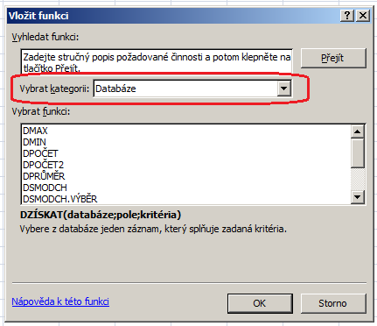
Excel – databázové funkce
klikněte na tlačítko „Vložit funkci“
v poli „Vybrat kategorii“ zvolte položku Databáze
zjistěte, které funkce jsou v této sekci k dispozici
obr. 1

Slide 4
Syntaxe
Název_funkce(databáze;pole;kritéria)
Databáze je oblast buněk, která tvoří seznam nebo databázi. Databáze je seznam souvisejících dat, ve kterých řádky souvisejících informací představují záznamy a sloupce dat jsou pole. První řádek seznamu obsahuje popisky sloupců.
Pole určuje, který sloupec je ve funkci používán. Zadejte popisek sloupce v uvozovkách, například "Stáří" či "Výnos", nebo číslo (bez uvozovek) představující umístění sloupce v seznamu: hodnota 1 představuje první sloupec, hodnota 2 druhý sloupec atd.
Kritéria je oblast buněk, která obsahuje zadaná kritéria. Pro argument kritéria můžete použít libovolnou oblast, která zahrnuje nejméně jeden popisek sloupce a nejméně jednu buňku pod popiskem sloupce určující podmínku sloupce.

Slide 5
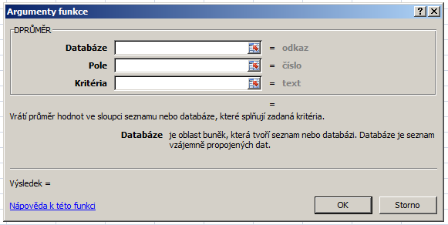
Funkce DPRŮMĚR
Vrátí průměr hodnot v poli (sloupci) záznamů v seznamu nebo databázi, které splňují zadaná kritéria.
obr. 2

Slide 6
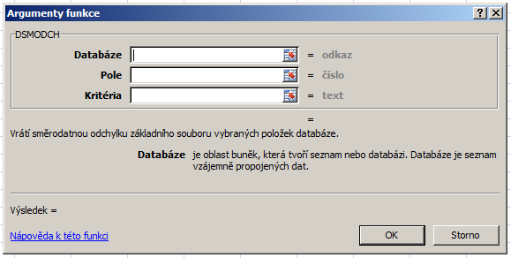
Funkce DSMODCH
Vrátí směrodatnou odchylku základního souboru pomocí čísel v poli (sloupci) záznamů v seznamu nebo v databázi, která splňují zadané podmínky.
obr. 3

Slide 7
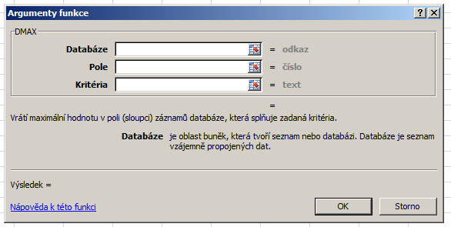
Funkce DMAX
Vrátí maximální hodnotu v poli (sloupci) záznamů v seznamu nebo databázi, která splňuje zadané podmínky.
obr. 4

Slide 8
Cvičení
Navrhněte použití databázové funkce DMAX, DMIN, DVAR (přečtěte si nápovědu k těmto funkcím).
Vytvořte tabulku, vynásobte hodnoty v poli s celými čísly pomocí funkce DSOUČIN.

Slide 9
Citace zdrojů
VACEK, Jiří. Excel. Praha: Computer Press, 1997, ISBN 80-7226-005-7.
MICROSOFT. Funkce databáze [online]. [cit. 4.2.2014]. Dostupný na WWW: http://office.microsoft.com/cs-cz/excel-help/funkce-databaze-HP010079180.aspx?CTT=1
Obrázky:
archiv autora

